Slide 1
Projet Digital Transformations
Gotham - From Superman to Batman

Slide 2
Before change
NEED
IDENTIFY
DESIGN
COACH

Slide 3
Before change
Before change
NEED
IDENTIFY
DESIGN
COACH

Slide 4
NEED

Slide 5
Analyse SWOT
SWOT Analysis Matrix
Strengths
Weaknesses
-L'équipe de SWAG est déjà opérationnelle
-Gotham City veut s'améliorer
-Une force de frappe puissante
S
W
-Employés réticents au changement
-Manque de compétences informatiques
-Les processus longs
Opportunities
Threats
O
T
-Améliorer le travail du SWAG
-Gagner la confiance de Gotham
-Optimiser les temps de travail
-Coûts de mise en place élevés
-Charge de travail plus importante que prévu
-Retard dû à la criminalité dans la ville

Slide 6
IDENTIFY

Slide 7





Identify Stakeholders
Stakeholder map
Employees
Citizens
Gotham City
Batman
Police

Slide 8
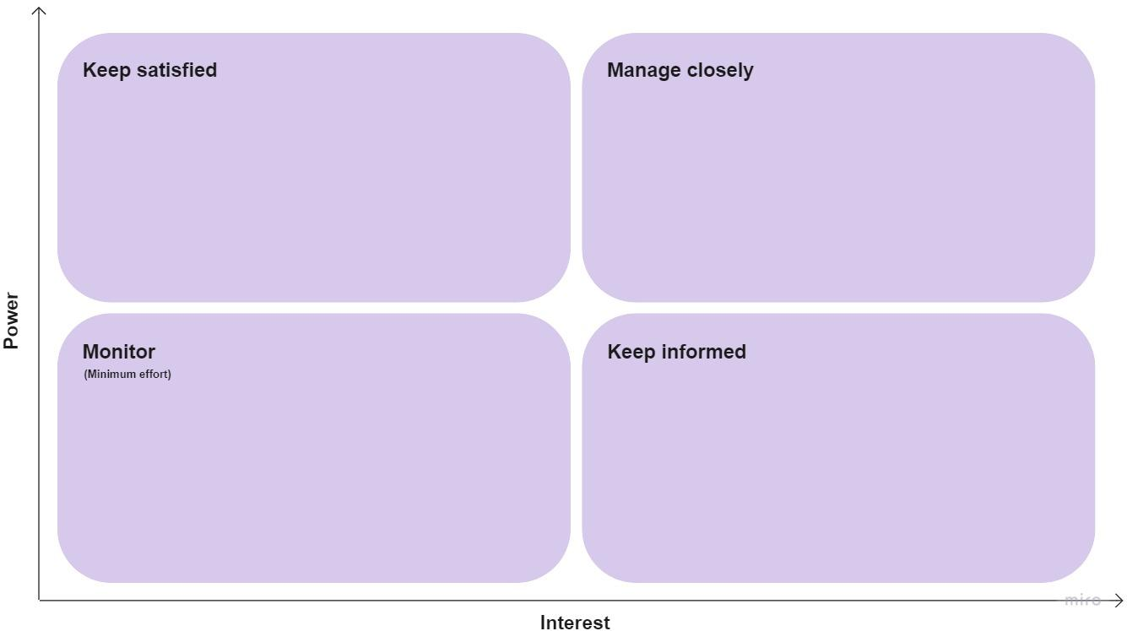
Identifier les Stakeholders (parties prenantes)
Priorisations
Citizens
Employees
Batman
Police
Gotham City

Slide 9
DESIGN

Slide 10
La méthodologie PROSCI
Preparer les changements
Gérer les changements
Renforcer les changements

Slide 11
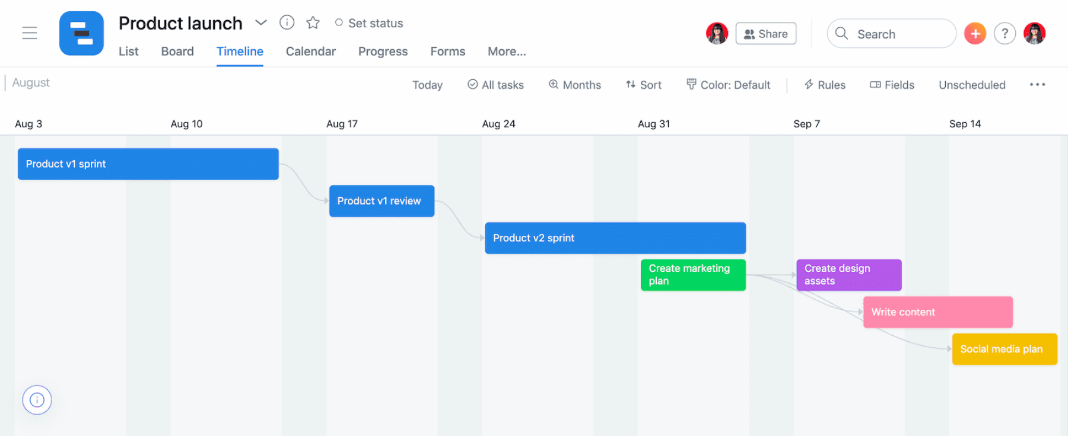
Diagramme de Gantt

Slide 12
COACH

Slide 13
Défendre le changement et supporter les équipes en charge
Défendre les changements Rôle des Managers
Expliquer les changements à appliquer
Convaincre les partie prenantes des bénéfices des changements
Répondre à leurs question
Communiquer
Faire le lien entre les parties prenantes
Défendre les changements
Instruire

Slide 14
Plan de communication dans les équipes
Managers Employés Citoyens
Meetings​
Formations
Entretiens
Conférences​
Meetings​
Affiches
E-mail​
Flyers
Conférences​
Publicités​
Flyers

Slide 15
During change
1 - Communication Plan
Before change
2- Training Plan
During change

Slide 16
COMMUNICATION PLAN

Slide 17


Communication plan
Introduction du plan

Slide 18



Communication plan
Cibles
Employés
Police
Citoyens

Slide 19
TRAINING PLAN

Slide 20
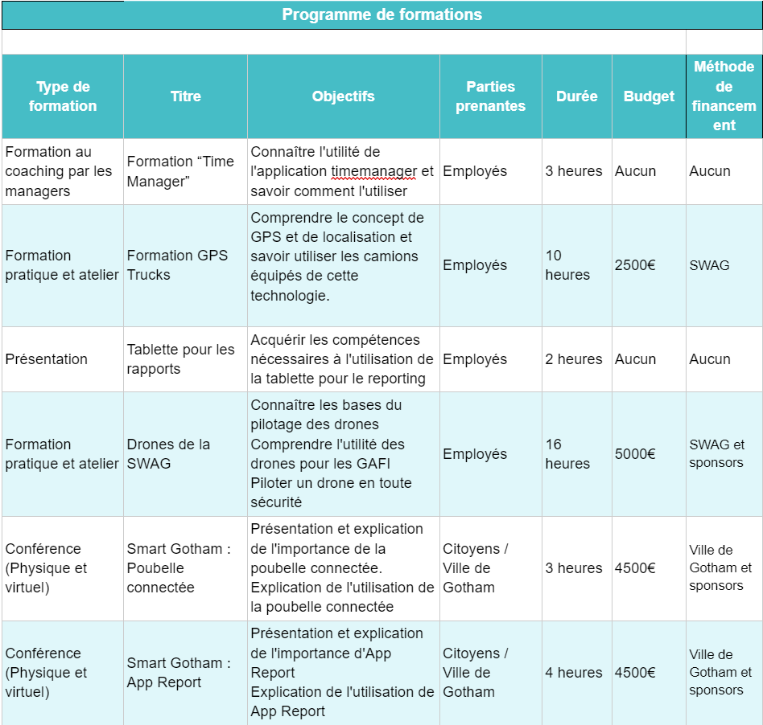
Training Plan
Liste des formations

Slide 21
After change
1 - Measure
Before change
2- Mitigate
During change
After change

Slide 22
MEASURE

Slide 23

Measure
Pourquoi mesurer l’impact du changement ?

Slide 24

Measure
Quelles KPIs utilisés pour déterminer la performance du projet
Nombre de poubelles opérationnel
Nombre de mission effectué par jours
Temps de réaction face à une urgence
Nombre de rapport/requetes fait sur l’appli
Couverture des drones
Incident reporter par les citoyens

Slide 25
MITIGATE

Slide 26

Mitigate
Pourquoi récupérer des feedbacks ?

Slide 27

Mitigate
Feedback des employés

Slide 28
Mitigate
Comment récupérer des feedbacks ?
Avez-vous une remarque à nous faire ?

Slide 29
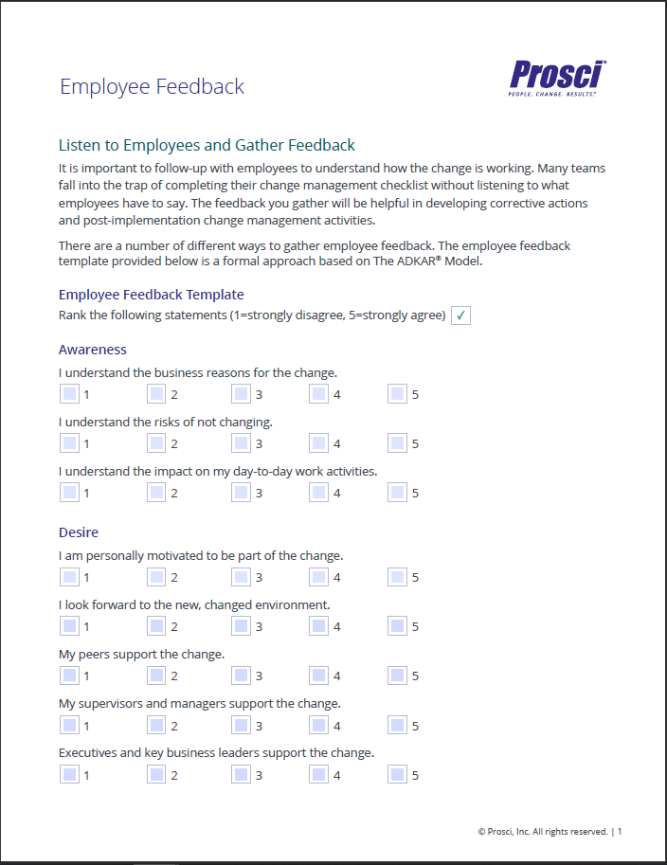
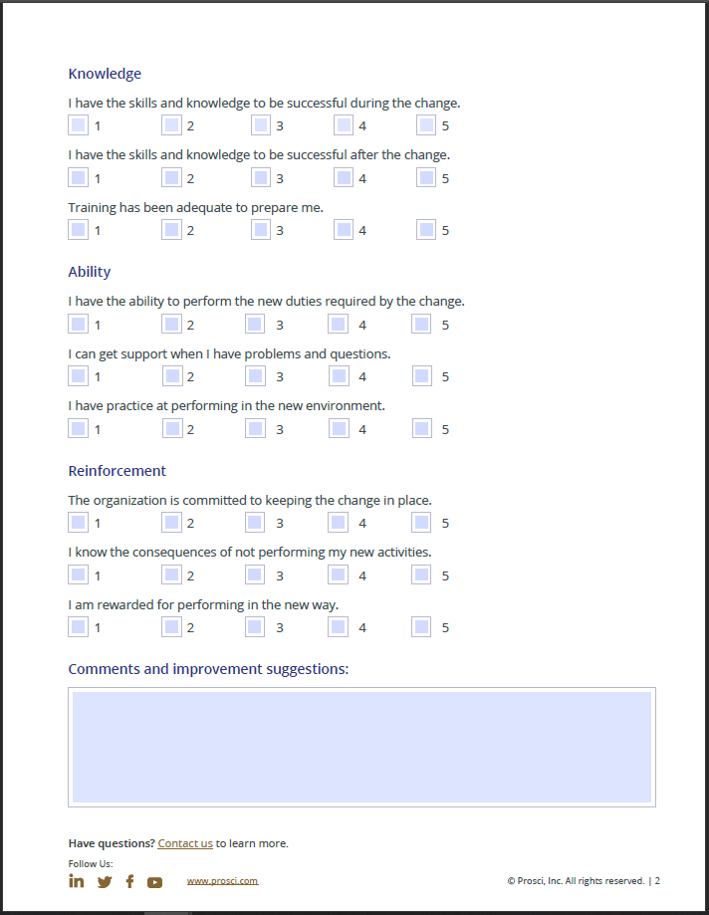
Mitigate
Exemple de questionnaire

Slide 30



Mitigate
Exemple d'impact mesurer

Slide 31
CELEBRATE

Slide 32


Celebrate
Comment célébrer les succès

Slide 33

Merci !

